Slide 1
现状分析及诊断

Slide 2
需求梳理
使用者角度：
研发者
汽车电池数据统计，
通过统计数据分析获得怀疑的电压或电流尖峰，或者不寻常事件对电池的健康状况进行讨论。
最终用户
电池健康状态
充电结果获知
企业
企业管理进步。
有利于质量体系管理
质量追踪

Slide 3
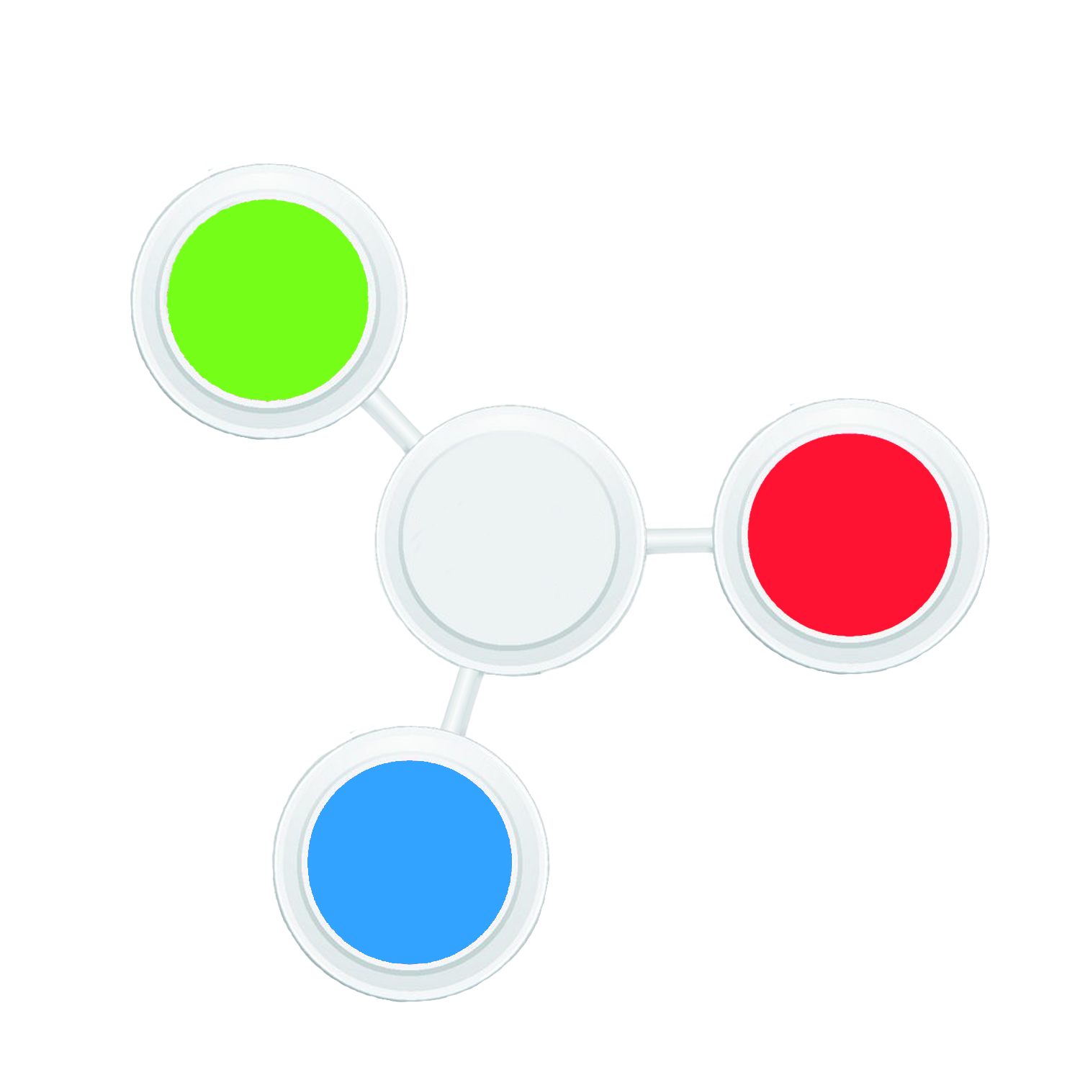

Slide 4
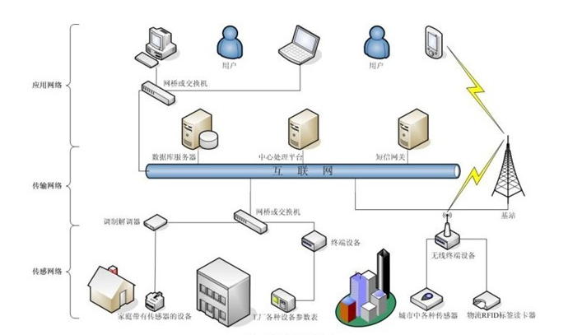
系统规划及设计 1.物联网的组成

Slide 5
系统实施方案 整体结构
传感器
传感器
可编程网关
移动数据网络
云平台
传感器

Slide 6
可编程网关
作用：
通信方式：
内部网络：
外部网络：

Slide 7
通讯链路

Slide 8
云平台：
特性：大容量，易部署，多并发。

